Slide 1

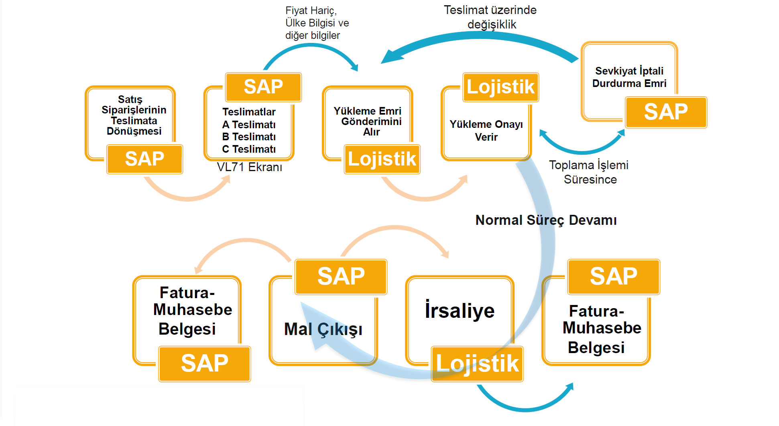
Müşteri Satış

Slide 2
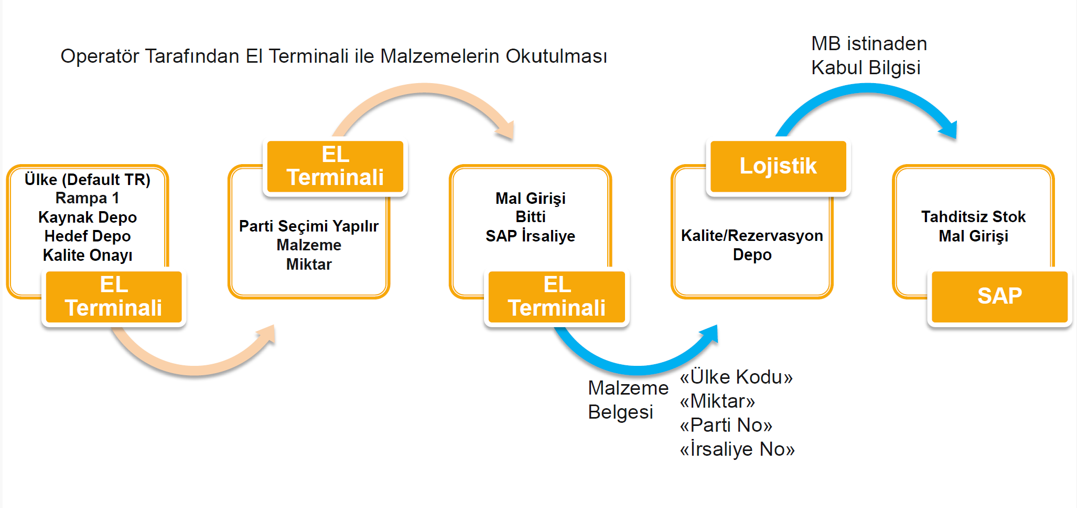
Mal girişi

Slide 3
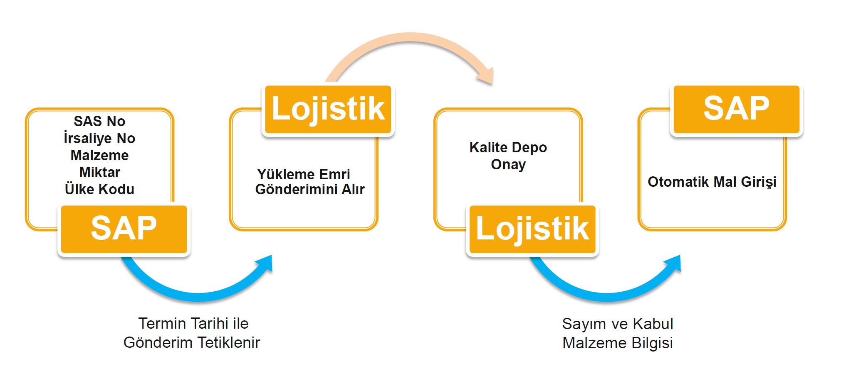
Yurtdışı & Fason Mal Girişi

Slide 4
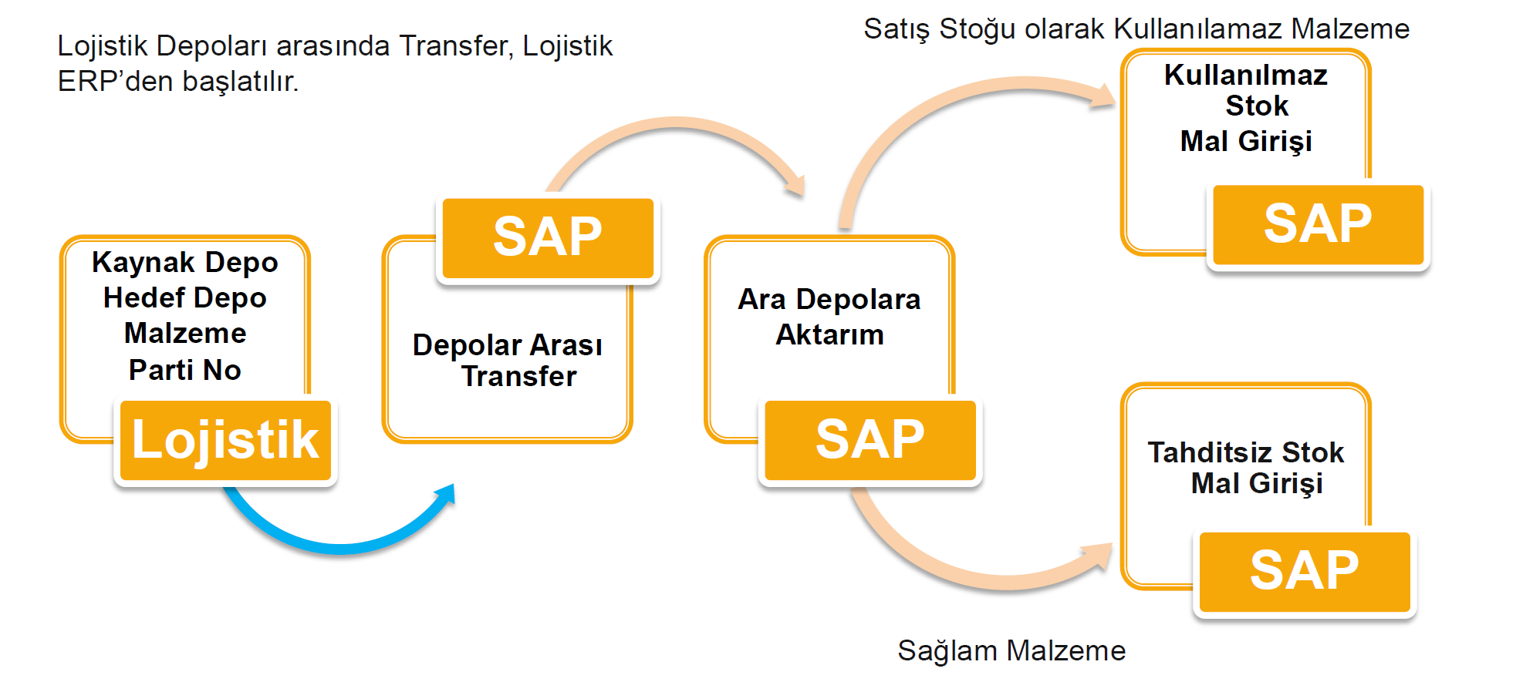
Depolar Arası Referansız Transfer (Plansız)

Slide 5
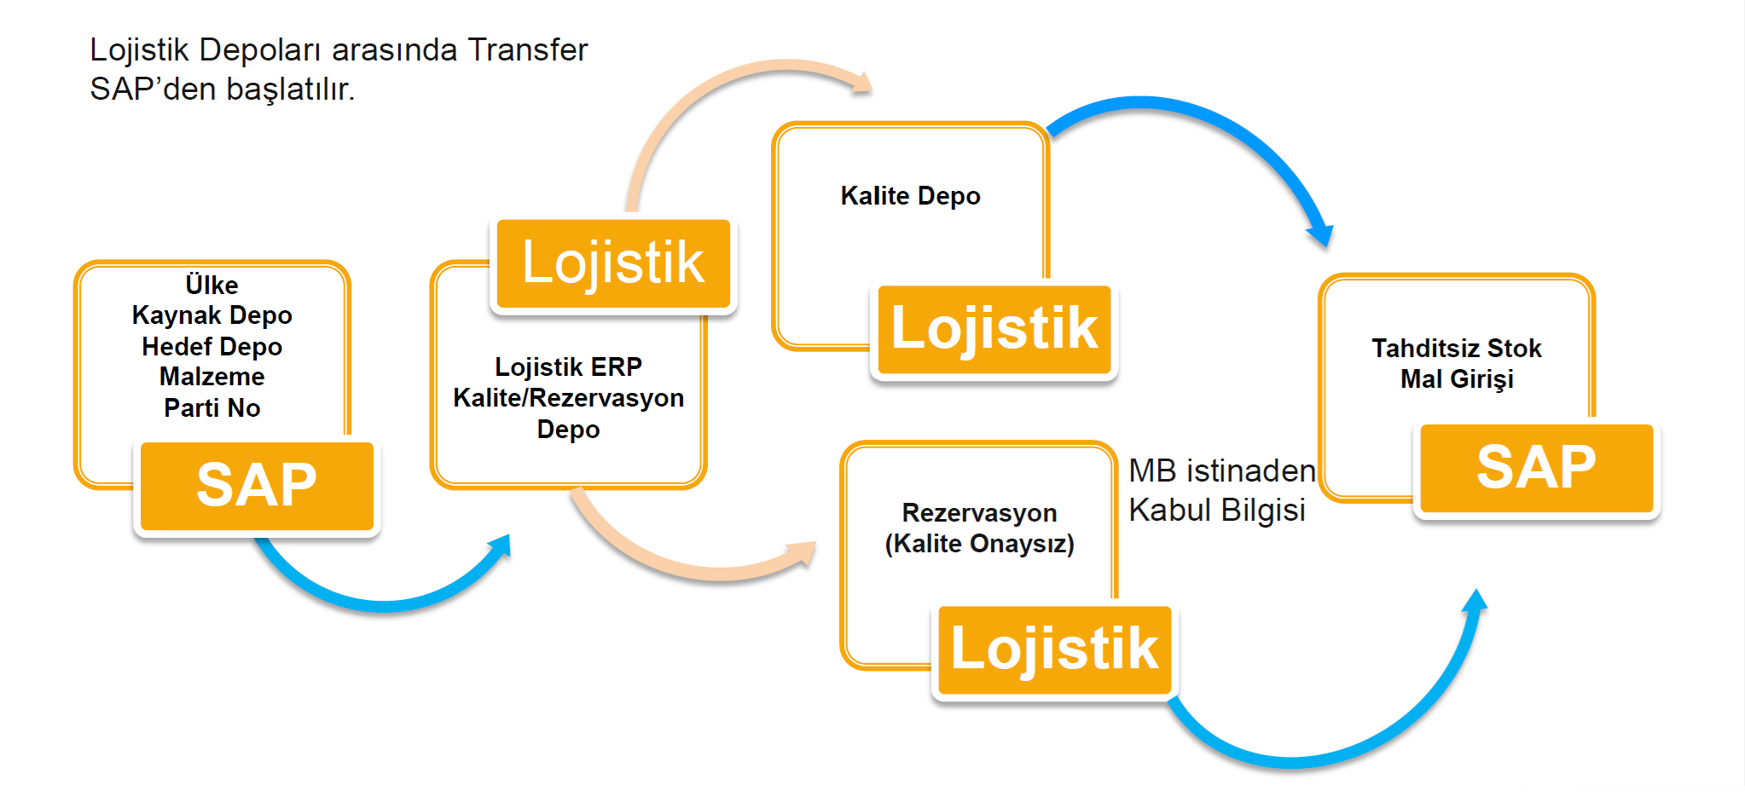
Depolar Arası Referanslı Transfer (Planlama)

Slide 6
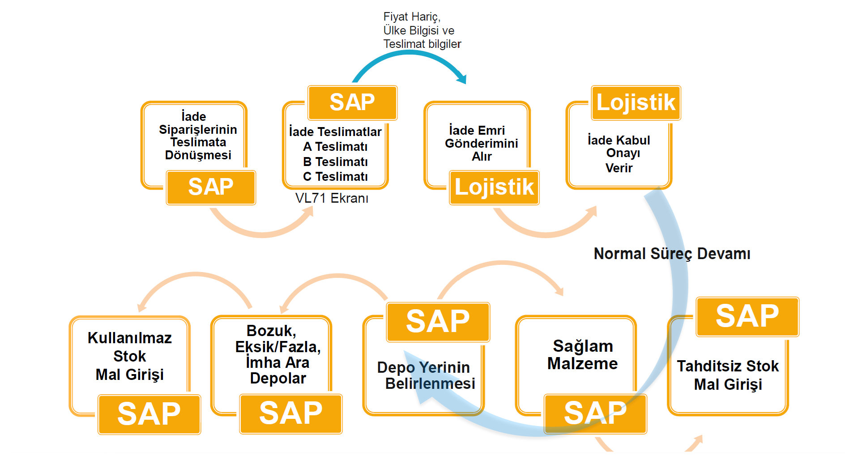
İade Mal Girişi

Slide 7
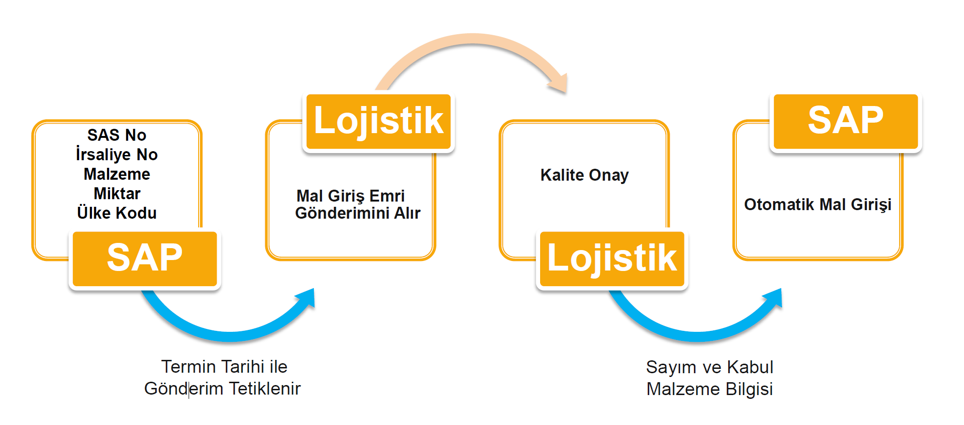
Fason Mal Girişi

Slide 8

Fason Mal Çıkışı

Slide 9
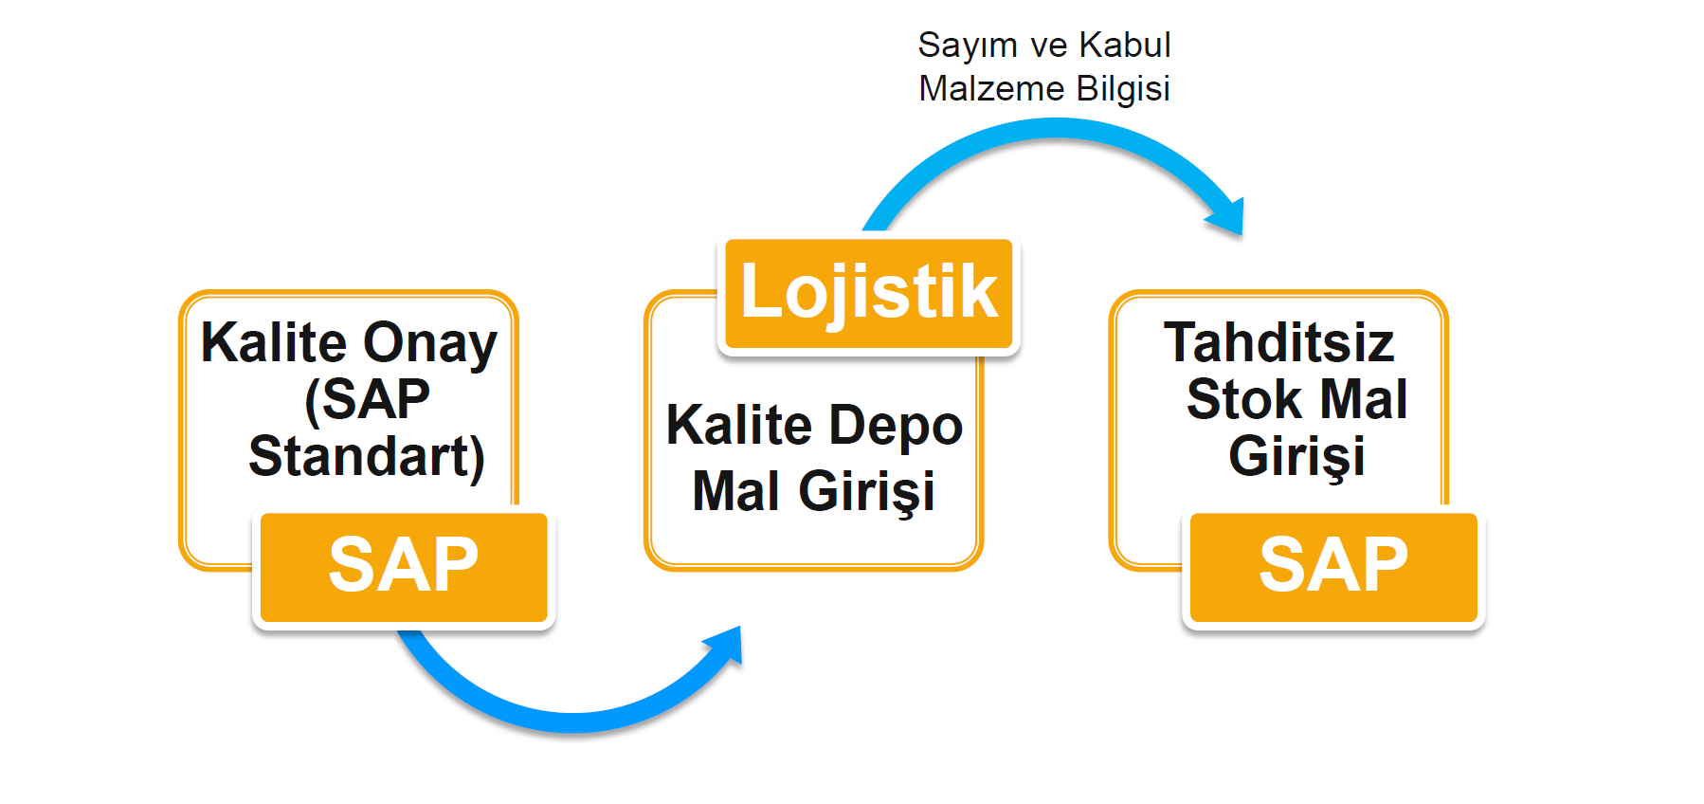
Kalite Onay

Slide 10
TEKLİF KAPSAMI
Hizmet Kapsamı:
Malzeme Entegrasyonu
Müşteri Entegrasyonu
Satıcı Entegrasyonu
Stok Aktarım (Canlı Geçiş Öncesi)
Stok Karşılaştırma Raporu
SAS Gönderimi
Alınan Teslimat Gönderimi
Mal Giriş Entegrasyonu
Fason Tedarikçisine Malzeme Gönderimi
Fason ve Normal SAS İçin İptal Gönderimi
Kalite Kontrol Gereksinim Bilgisi
Gönderilen Teslimat Entegrasyonu
Gönderilen Teslimat Silme Entegrasyonu
Mal Çıkış (İrsaliye) Entegrasyonu
Üretim Depoya Malzeme Gönderim Entegrasyonu
Depolar arası referansız transfer
Depolar arası referanslı transfer
Stok kayıp önleme kontrolleri
İade Mal girişi
Fason Mal girişi
Depo içi transferler
Depolar arası transferler

